Slide 1
آزمایشگاه معماری سیستم های کامپیوتری
مدرس: دربانی
Paria_darbani@cmps2.iust.ac.ir

Slide 2
جلسه هشتم
Registers

Slide 3
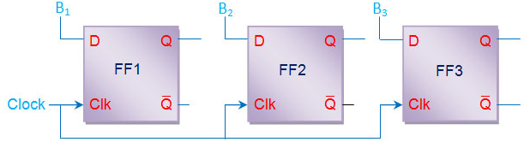
Register (ثبات)
معمولا از رجیسترها به عنوان حافظه‌های چند بیتی یاد می‌شود و در بعضی از منابع فارسی با نام ثبات نیز شناخته می‌شوند.
رجیسترها می‌توانند مقادیر منطقی را در خود ذخیره کنند، این مقادیر منطقی می‌توانند شامل داده یا اطلاعات، آدرس، شمارنده و … باشند.
یکی از پارامترهایی که باعث تمایز پردازنده‌ها می‌شود، چند بیتی بودن رجیسترهای آن‌هاست، به عنوان مثال پردازنده‌هایAVR دارای رجیسترهای 8 بیتی و پردازنده‌هایARM دارای رجیسترهای 32 بیتی هستند.
یک رجیستر 3 بیتی:

Slide 4
8-bit Register
architecture Behavioral of Register_8bit is
begin
process(clock)
begin
if rising_edge (clock) then
Q<=D;
if (Reset = ‘1’)
then Q <= (others => '0');
end if;
end if;
end process;
end Behavioral;
library IEEE;
use IEEE.STD_LOGIC_1164.ALL;
use IEEE.NUMERIC_STD.ALL;
entity Register_8bit is
Port (
D : in unsigned (7 downto 0);
Clock : in STD_LOGIC;
Reset : in STD_LOGIC;
Q : out unsigned (7 downto 0)
);
end Register_8bit;
در این کد رجیستر با یک ارجاع ساده ساخته شد.
در VHDL اگر به سیگنالی ارجاع داده شود بسته به اینکه آن ارجاع کجا باشد، آن سیگنال می‌تواند تبدیل به سیم یا رجیستر شود.
اگر به سیگنالی در محیط Concurrent ارجاع داده شود آن سیگنال به صورت سیم پیاده سازی می شود ولی اگر درون process به آن ارجاع داده شود آن سیگنال تبدیل به رجیستر می‌شود.
چون در کد بالا درون process و در زیر شرط بالارونده‌ی کلاک به سیگنال Q ارجاع دادیم، این سیگنال تبدیل به رجیستر شده است.
تنها با تغییر دادن عرض بیت D, Q می‌توانید تعداد بیت‌های رجیستر پیاده‌سازی خود را تغییر دهید،

Slide 5
Generic
با استفاده از Generic می‌توانیم یک پارامتر تعریف کنیم و به آن عددی را نسبت بدهیم و در قسمت‌های مختلف کد از آن استفاده کنیم.
هرگاه قرار بود قسمت‌های مختلف کد تغییر کند به جای اینکه قسمت‌های مختلف کد را تغییر بدهیم فقط همان پارامتر را تغییر می‌دهیم.
library IEEE;
use IEEE.STD_LOGIC_1164.ALL;
use IEEE.NUMERIC_STD.ALL;
entity Register_8bit is
generic (
Number_of_bits: integer := 8 );
Port (
D : in unsigned (Number_of_bits - 1 downto 0);
Clock : in STD_LOGIC;
Reset : in STD_LOGIC;
Q : out unsigned (Number_of_bits - 1 downto 0)
);
end Register_8bit;
library IEEE;
use IEEE.STD_LOGIC_1164.ALL;
use IEEE.NUMERIC_STD.ALL;
entity Register_8bit is
Port (
D : in unsigned (7 downto 0);
Clock : in STD_LOGIC;
Reset : in STD_LOGIC;
Q : out unsigned (7 downto 0)
);
end Register_8bit;

Slide 6
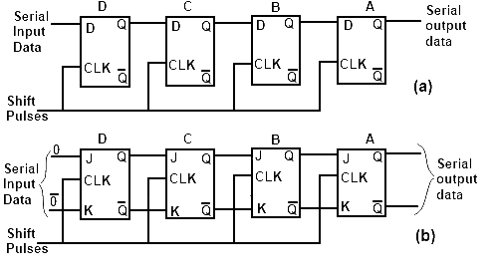
شیفت رجیستر
رجیسترها و شیفت رجیسترها، زنجیره‌ای از فلیپ‌فلاپ‌ها هستند که کنار هم قرار گرفته‌اند. حال اینکه این فلیپ‌فلاپ‌ها به چه نحوی کنار همدیگر قرار بگیرند، می‌توانند تشکیل رجیستر یا شیفت رجیستر را بدهند.
در رجیسترها خروجی هر فلیپ‌فلاپ به ورودی فلیپ‌فلاپ دیگر متصل نیست، اما در شیفت رجیسترها خروجی هر فلیپ‌فلاپ به ورودی فلیپ‌فلاپ دیگر متصل است.
اگر n فلیپ‌فلاپ داشته باشیم و خروجی هر فلیپ‌فلاپ را به ورودی فلیپ‌فلاپی دیگر متصل کنیم، همچنین ورودی کلاک تمامی این فلیپ‌فلاپ‌ها به هم متصل باشند، آنگاه یک شیفت رجیسترn بیتی سنکرون خواهیم داشت.

Slide 7
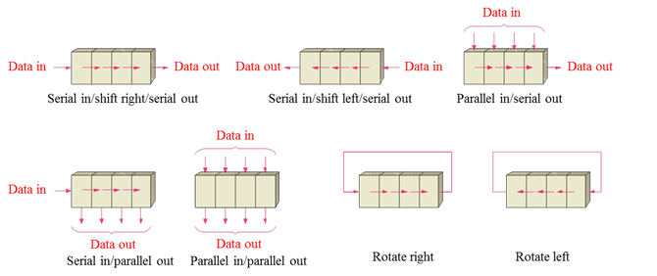
انواع شیفت رجیسترها
ورودی سریال-خروجی سریال (SISO)
در این نوع از شیفت رجیسترها، دیتای ورودی به صورت سریال وارد شیفت‌رجیستر می‌شود، یعنی با هر کلاک تنها یک بیت وارد شیفت‌رجیستر خواهد شد. از سوی دیگر در خروجی در هر کلاک تنها یک بیت در دسترس خواهد بود. اینکه کدام بیت در دسترس باشد بستگی به این دارد که شیفت‌رجیستر ما شیفت به راست می‌دهد یا شیفت به چپ.
ورودی سریال-خروجی موازی (SIPO)
در این نوع از شیفت رجیسترها، دیتای ورودی به صورت سریال وارد شیفت‌رجیستر می‌شود، اما در خروجی تنها در یک کلاک می‌توانیم به تمامی بیت‌ها دسترسی داشته باشیم.
ورودی موازی-خروجی موازی (PIPO)
در این نوع از شیفت رجیسترها تنها در یک کلاک می‌توان تمامی بیت‌های شیفت‌رجیستر را مقدار دهی کرد، در خروجی نیز می‌توانیم تنها در یک کلاک به تمامی بیت‌ها دسترسی داشته باشیم.
ورودی موازی-خروجی سریال (PISO)
در این نوع از شیفت رجیسترها تنها در یک کلاک می‌توان تمامی بیت‌ها را مقدار دهی کرد، اما در خروجی با هر کلاک تنها به یک بیت دسترسی خواهیم داشت.

Slide 8
SIPO
shift to right
shift to left
architecture Behavioral of Shift_Register is
signal Middle : unsigned (7 downto 0) := (others =>'0');
begin
process(clock)
begin
if rising_edge(clock) then
Middle(7) <= Input;
Middle(6) <= Middle(7);
Middle(5) <= Middle(6);
Middle(4) <= Middle(5);
Middle(3) <= Middle(4);
Middle(2) <= Middle(3);
Middle(1) <= Middle(2);
Middle(0) <= Middle(1);
end if;
end process;
Output <= Middle;
end Behavioral;
architecture Behavioral of Shift_Register is
signal Middle : unsigned (7 downto 0) := (others =>'0');
begin
process(clock)
begin
if rising_edge(clock) then
Middle(0) <= Input;
Middle(1) <= Middle(0);
Middle(2) <= Middle(1);
Middle(3) <= Middle(2);
Middle(4) <= Middle(3);
Middle(5) <= Middle(4);
Middle(6) <= Middle(5);
Middle(7) <= Middle(6);
end if;
end process;
Output <= Middle;
end Behavioral;
library IEEE;
use IEEE.STD_LOGIC_1164.ALL;
use IEEE.NUMERIC_STD.ALL;
entity Shift_Register is
Port (
Input : in STD_LOGIC;
Clock : in STD_LOGIC;
Output : out unsigned (7 downto 0)
);
end Shift_Register;

Slide 9
SIPO
shift to right
shift to left
architecture Behavioral of Shift_Register is
signal Middle : unsigned (7 downto 0) := (others =>'0');
begin
process(clock)
begin
if rising_edge(clock) then
Middle(7) <= Input;
for i in 0 to 6 loop
Middle(i) <= Middle(i+1);
end loop;
end if;
end process;
Output <= Middle;
end Behavioral;
architecture Behavioral of Shift_Register is
signal Middle : unsigned (7 downto 0) := (others =>'0');
begin
process(clock)
begin
if rising_edge(clock) then
Middle(0) <= Input;
for i in 0 to 6 loop
Middle(i+1) <= Middle(i);
end loop;
end if;
end process;
Output <= Middle;
end Behavioral;
library IEEE;
use IEEE.STD_LOGIC_1164.ALL;
use IEEE.NUMERIC_STD.ALL;
entity Shift_Register is
Port (
Input : in STD_LOGIC;
Clock : in STD_LOGIC;
Output : out unsigned (7 downto 0)
);
end Shift_Register;

Slide 10
Shift Left in VHDL
-- shift left 1-bit
output(15 downto 0) <= input(14 downto 0) & '0'; -- shift left 4-bits
output(15 downto 0) <= input(11 downto 0) & "0000";

Slide 11
SISO
architecture Behavioral of SHIFT_REG is
signal reg : std_logic_vector(7 downto 0) := (others => '0');
begin
main_process : process(clk)
begin
if rising_edge(clk) then
if rst = '1' then
reg <= (others => '0');
else
if SHIFT_EN = '1' then
--Shift
reg <= reg(6 downto 0) & SI;
else
reg <= reg;
end if;
end if;
end if;
end process main_process;
SO <= reg(7);
end architecture Behavioral;
library ieee;
use ieee.std_logic_1164.all;
use ieee.numeric_std.all;
entity SHIFT_REG is
port(
SHIFT_EN : in std_logic;
SO : out std_logic;
SI : in std_logic;
clk : in std_logic;
rst : in std_logic
);
end entity SHIFT_REG;

Slide 12
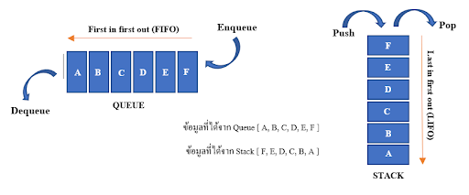
FIFO (First In First Out) Queue
در صف ها اولین خروجی، اولین ورودی است.
Enqueue: قرار دادن عنصر در صف
Dequeue: خارج کردن عنصر از صف
تعداد عناصر موجود درصف از طریق خصوصیتی به نامCount قابل دسترس است.
FIFO عمدتاً از یک سری اشاره گرهای نوشتاری و خواندنی و حافظه تشکیل شده‌است.
نوع حافظه صف می‌تواند SRAM ,Flip-Flop ,latch یا هر نوع حافظه مناسب دیگری باشد.
برای FIFOهای با اندازه بزرگتر معمولاً ازdual-port SRAM استفاده می‌شود.
FIFO معمولاً در مدارهای الکترونیکی برای بافر کردن وکنترل جریان به کار می‌رود. مثلا FIFO با استفاده از يك درگاه داده مشترك، براي تبادل داده بين دو پردازنده با سرعت هاي متفاوت به كار ميروند.

Slide 13
LIFO (Last In First Out) Stack
درپشته ها اولین خروجی، آخرین ورودی است.
Push: قرار دادن عنصر در پشته
Pop: خارج کردن عنصر در پشته
همچنین تعداد عناصر موجود درStack برای شما از طریق خصوصیتی به نامCount قابل دسترس است.
پشته‌ها برای محاسبه یک عبارت ریاضی به طوری که ابتدا عملوندها و سپس عملگرها در پشته قرار می‌گیرند، به کار می‌روند. همچنین، برای مدیریت حافظه مورد نیاز برنامه، نگه‌داری روند فراخوانی تابع‌های مختلف در برنامه، پیاده‌سازی الگوریتم جستجوی عمق و… نیز از پشته‌ها استفاده می‌شود.

Slide 14
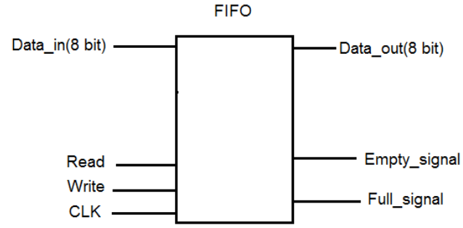
FIFO and LIFO Schematic

Slide 15
LIFO
architecture RTL of LIFO is
type memory_type is array (0 to DEPTH - 1) of std_logic_vector(WIDTH - 1 downto 0);
signal memory : memory_type;
begin
main : process(clk, rst) is
variable stack_pointer : integer range 0 to DEPTH := 0;
variable EMPTY, FULL : std_logic;
begin --Async Reset
if rst = '1' then
memory <= (others => (others => '0'));
EMPTY := '1'; FULL := '0';
stack_pointer := 0;
elsif rising_edge(clk) then
if I_RD_WR = '1' then -- READ
if EMPTY = '0' then
O_DATA <= memory(stack_pointer);
stack_pointer := stack_pointer - 1;
end if;
else -- WRITE
if stack_pointer < DEPTH then
memory(stack_pointer ) <= I_DATA;
stack_pointer := stack_pointer + 1;
end if;
end if;
library ieee;
use ieee.std_logic_1164.all;
use ieee.numeric_std.all;
entity LIFO is
generic(
DEPTH : natural := 128;
WIDTH : natural := 8
);
port(
I_DATA : in std_logic_vector (WIDTH - 1 downto 0);
O_DATA : out std_logic_vector (WIDTH - 1 downto 0);
I_RD_WR : in std_logic; --1 for READ, 0 for Write
O_FULL : out std_logic; --1 when memory is full.
O_EMPTY : out std_logic; --1 when memory is empty.
clk : in std_logic;
rst : in std_logic
);
end entity LIFO;
-- Check for Empty
if stack_pointer = 0 then
EMPTY := '1';
else
EMPTY := '0';
end if;
-- Check for Full
if stack_pointer = DEPTH then
FULL := '1';
else
FULL := '0';
end if;
end if;
O_FULL <= FULL;
O_EMPTY <= EMPTY;
end process main;
end architecture RTL;

Slide 16
آزمایش
كد حافظه FIFO (32 × 8)به همراه شماتیک و شکل موج خروجی.

